Slide 1
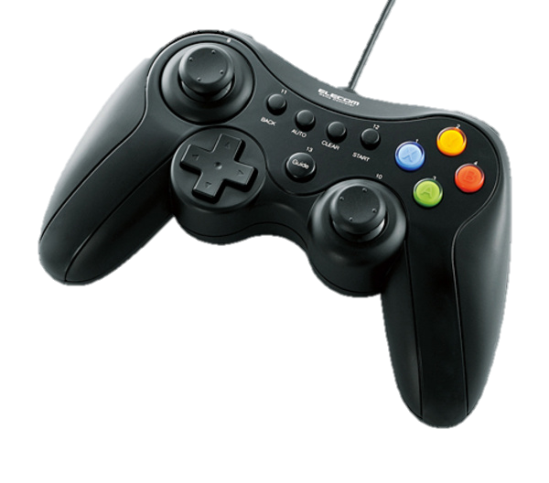


ルール
ゴーカートで風船を割って
点数を競うゲームです。
LB
アイテム使用
バック
ピンクの風船は1点、
金色の風船は3点です。
移動
人狼のルール
「人狼」のまわりには金色の風船が出やすくなります。
アクセル
バナナ
ガソリン
ぶつけると相手がスピンします。
加速し、相手にぶつかると
ポイントを奪えます。

